Slide 1
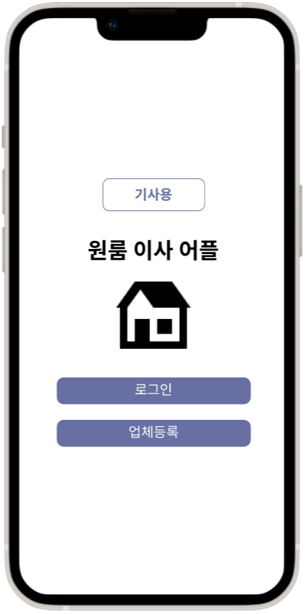
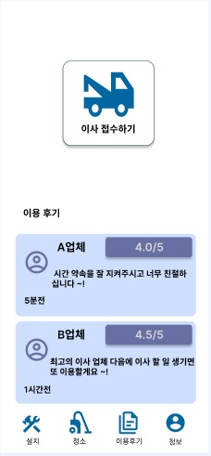
원룸 이사 어플
사용자용 앱
V1.1
조채영

Slide 2
문서이력
History
버전 | 변경일자 | page | 내 용 | 작성자
v0.1 | 2022-07-15 | - | 최초 작성 | 조채영
V0.2 | 2022-07-19 | 전체 | 문서이력 페이지 추가, 이미지 변경, 목차 수정 | 조채영
V0.3 | 2022-07-20 | 4-46 | 설명, 관련 데이터베이스 테이블, 사용 api에 대한 내용 추가 및 수정 | 조채영
V0.4 | 2022-07-20 | 17, 21, 26, 28, 33, 35, 39, 42 | 앱에서 서버로 보내는 Json format 내용 추가 | 조채영
V0.5 | 2022-07-22 | 4-51 | 이미지 변경 및 추가, 설명 수정, 목차 페이지번호 수정 | 조채영
V0.6 | 2022-07-28 | 4,8,12,16,37,39,47 | 관련 데이터베이스 테이블 속성 수정 | 조채영
V0.7 | 2022-08-02 | 전체 | PPT 디자인 편집, JSON 포맷 이미지 추가 | 조채영
V0.8 | 2022-08-05 | 전체 | PPT 디자인 펀집, JSON 포맷 내용 추가, [그림10] 교체 | 조채영
V0.9 | 2022-08-08 | 4-43 | Json 포맷 이미지 형식으로 추가 및 수정 , 관련 DB 테이블 속성 및 테이블명 수정 | 조채영
V1.0 | 2022-08-10 | 전체 | 템플릿 양식 변경 및 사용 api 내용 추가(13, 18pg) | 조채영
V1.1 | 2022-08-22 | 전체 | 관련 db 수정, 제이슨 형식 이미지 -> 텍스트로 수정, 각 화면에 대한 url 내용 추가 | 조채영

Slide 3
목차
Contents
사용자용 앱 구성화면
1. 사용자 정보 화면 ------ 4p
2. 청소/설치 화면--------- 11p
3. 이사 접수 화면 -------- 14p
4. 후기 화면 -------------- 31p

Slide 4
사용자 정보 화면
Information

Slide 5
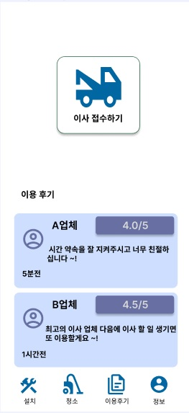
1. 사용자 정보 화면
1. https://movingproject.com/home
사용자용 앱을 실행했을 때 볼 수 있는 홈 화면이다.
이사 접수가 주 기능인 어플이기 때문에 ‘이사 접수하기’버튼이 한 눈에 들어오게 위치시켰고, 그 아래에는 이용후기들을 최신순으로 배치하였다.
2. 관련 DB 테이블
SELECT movingcompany, review_created_date, review_rating, review_contents
FROM tProReviewMng;
3. JSON format
- 보내는JSON format
{ “review_data” : [
{
“movingcompany” : “A업체”,
“review_created_date” : “2022-08-05 22:00”,
“review_rating” : “4.0”,
“review_total_rating” : “5.0”,
“review_contents” : “시간 약속을 잘 지켜주시고 너무 친절하십니다~!”
}
] }
- 받는 JSON format
{
“result” : “success”
}
[그림1] 홈 화면

Slide 6
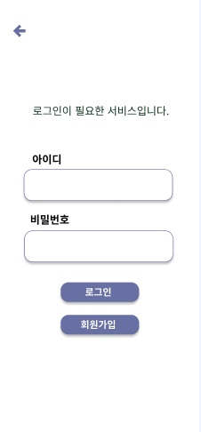
1. 사용자 정보 화면
1. https://movingproject.com/login
로그아웃 상태에서 로그인이 필요한 서비스(정보, 이사접수,이용후기 남기기, 내 후기 보기, 청소,설치)를 이용하려 할 때 뜨는 로그인 요청 화면이다.
기존에 계정이 없다면 하단에 있는 ‘회원가입’ 버튼을 눌러 회원가입을 진행한다.
2. 관련 DB 테이블
SELECT user_id, user_pw
FROM tMstUser;
3. JSON format
- 보내는 JSON format
{ “login” : [
{
“user_id” : “jcy0011”,
“user_pw” : “112233”
}
] }
받는 JSON format
# 로그인 성공 시
{ “result” : “success“}
#로그인 실패(아이디 또는 비밀번호 오류 {“result” : “fail”}
[그림2] 로그인 요청 화면

Slide 7
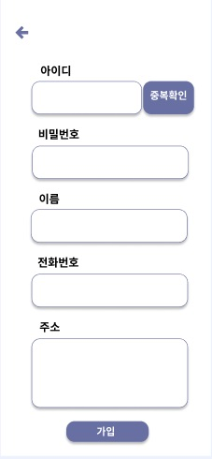
1. 사용자 정보 화면
1. https://movingproject.com/signup
[그림2]에서 ‘회원가입’을 선택했을 때 볼 수 있는 회원가입 화면이다. 아이디, 비밀번호, 이름, 전화번호, 주소를 입력하게 했고, 아이디는 사용자 테이블의 pk이기 때문에 중복확인을 통해 중복된 id를 생성하지 못하게 한다.
2. 관련 DB 테이블
SELECT user_id, user_pw, user_name, user_phone, user_address
FROM tMstUser;
3. JSON format
- 보내는 JSON format
{ “signup” : [
{
“user_id” : “jcy0011”,
“user_pw” : “112233”,
“user_name” : “조채영”,
“user_phone” : “01012345678”,
“user_address” : “서울특별시 금천구 가산디지털로 212(가산동0 430호“
}
] }
받는 JSON format
{ “result” : “success” }
[그림3] 회원가입 화면

Slide 8
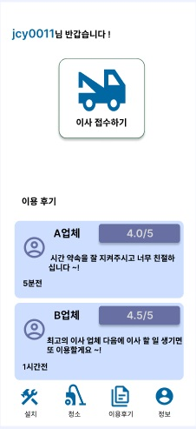
1. 사용자 정보 화면
1. https://jcy0011.movingproject.com/home
사용자용 앱을 실행했을 때 볼 수 있는 홈 화면이다.
이사 접수가 주 기능인 어플이기 때문에 ‘이사 접수하기’버튼이 한 눈에 들어오게 위치시켰고, 그 아래에는 이용후기들을 최신순으로 배치하였다.
2. 관련 DB 테이블
SELECT movingcompany, review_created_date, review_rating, review_contents
FROM tProReviewMng;
3. JSON format
- 보내는JSON format
{ “review_data” : [
{
“movingcompany” : “A업체”,
“review_created_date” : “2022-08-05 22:00”,
“review_rating” : “4.0”,
“review_total_rating” : “5.0”,
“review_contents” : “시간 약속을 잘 지켜주시고 너무 친절하십니다~!”
}
] }
- 받는 JSON format
{
“result” : “success”
}
[그림4] 로그인 후 홈 화면

Slide 9
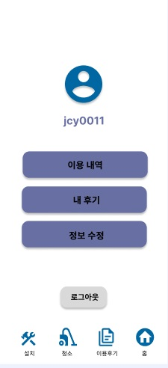
1. 사용자 정보 화면
1. https://jcy0011.movingproject.com/userinfo
[그림6]는 로그인 후에 ‘정보’버튼을 선택하였을 때 볼 수 있는 정보 화면이다.
닉네임과 사용자가 설정한 이미지를 볼 수 있게 하였으며, 해당 페이지에서 이용 내역, 내 후기, 정보 수정 그리고 로그아웃을 실행할 수 있도록 하였다.
2. 관련 DB 테이블
SELECT user_id
FROM tMstUser;
3. JSON format
- 보내는 JSON format
{
“user_id” : “jcy0011”
}
- 받는 JSON format
{
“result” : “success”
}
[그림5] 로그인 후 정보 화면

Slide 10
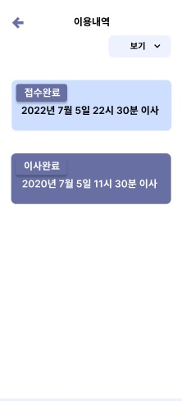

1. 사용자 정보 화면
1. https://jcy0011.movingproject.com/usinglist
[그림7]는 [그림6]에서 ‘이용내역’을 선택했을 때 볼 수 있는 화면으로 사용자의 지난 이용내역을 확인할 수 있는 페이지이다.
보기의 다양한 기준을 통해 원하는 상태의 이용내역만을 볼 수 있도록 설정하였다.
2. 관련 DB 테이블
SELECT moving_date, moving_state
FROM tPrUsingHistory;
- 보내는 JSON format
{ “using_history” : [
{
“moving_state” : “접수완료”,
“moving_date” : “2022-07-05 22:30”,
“type_of_use” : “이사”
}
] }
- 받는 JSON format
{
“result” : “success”
}
3. JSON format
[그림6] 이용내역 화면

Slide 11
청소/설치 화면
Clean/Install

Slide 12
2. 청소/설치 화면 -1) 청소 서비스 이용 화면
1. https://movingproject.com/login , https://jcy0011.movingproject.com/home
[그림8]은 로그아웃 상태에서 로그인 요청 그리고 로그인 후 홈 화면을 한 눈에 볼 수 있게 한 이미지이다.
2. 관련 DB 테이블
SELECT user_id, user_pw
FROM tMstUser;
SELECT movingcompany, review_created_date, review_rating, review_contents
FROM tProReviewMng;
3. JSON format
- 보내는 JSON format
{ “login” : [
{
“user_id” : “jcy0011”,
“user_pw” : “112233”
}
] }
받는 JSON format
# 로그인 성공 시
{ “result” : “success“}
#로그인 실패(아이디 또는 비밀번호 오류 {“result” : “fail”}
[그림7] 로그인 후 청소 버튼 선택 과정

Slide 13
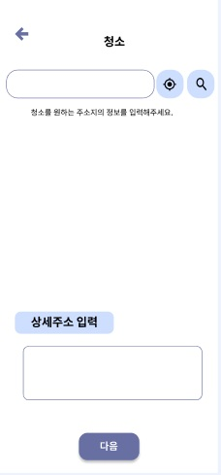
2. 청소/설치 화면 -1) 청소 서비스 이용 화면
1. https;//jcy0011.movingproject.com/clean_address
[그림8]처럼 로그인 후 홈 화면의 하단에 있는 ‘청소’버튼을 선택하였을 때 볼 수 있는 화면이다.
상단의 검색창에 청소를 원하는 지역의 주소를 검색하여 입력하거나 현재 위치를 장소 정보로 입력할 수 있게 하였다.
2. 관련 DB 테이블
SELECT cleaning_date, user_id
FROM tMstUsingHistory;
3. 사용 API
네이버 MAPS
4. JSON format
- 보내는 JSON format
{ “cleaning_address” : ‘서울특별시 가산디지털로 212(가산동) 430호“ }
받는 JSON format
{
“status” : “OK”,
“address” : “ [
{
“roadAddress” : “서울특별시 가산디지털로 212 430호”,
“x” : “126.8898125",
“y” : "37.4790800“
} ]
“errorMessage” : “ “
}
[그림8] 청소 주소지 입력 화면

Slide 14
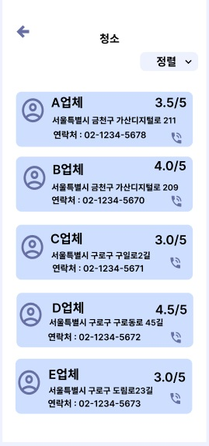

2. 청소/설치 화면 -1) 청소 서비스 이용 화면
1. https;//jcy0011.movingproject.com/cleancompanylist
[그림10]은 [그림9]에서 주소지 정보를 모두 입력한 후 볼 수 있는 청소 업체 리스트 화면이다.
사용자가 입력한 위치에서 가장 가까운 거리의 청소 업체 5개를 보여주며, 다양한 정렬 기준을 이용하여 사용자의 기호에 맞게 업체 리스트를 볼 수 있게 했다.
또한 앱 내에서 바로 업체로 연락을 할 수 있게 연락처 옆에 통화 버튼을 배치시켰다.
2. 관련 DB 테이블
SELECT user_id, cleaning_date
FROM tMstUsingHistory;
3. JSON format
- 보내는 JSON format
{ “result_of-searcing” : [
{
“cleaningcompany” : “A업체”,
“cleaningcompany_address: “서울특별시 금천구 가산디지털로 211”,
“cleaningcompany_phone” ; “02-1234-5678”,
“total_rating” : “5”,
“cleaningcompany_avg_rating” : “3.5”
} ]
}
받는 JSON format
{ “result” : “success” }
[그림9] 청소 업체 리스트 화면

Slide 15
이사 접수 화면
Moving

Slide 16
3. 이사 접수 화면
1. https://jcy0011.movingproject.com/home
사용자용 앱을 실행했을 때 볼 수 있는 홈 화면이다.
이사 접수가 주 기능인 어플이기 때문에 ‘이사 접수하기’버튼이 한 눈에 들어오게 위치시켰고, 그 아래에는 이용후기들을 최신순으로 배치하였다.
2. 관련 DB 테이블
SELECT movingcompany, review_created_date, review_rating, review_contents
FROM tProReviewMng;
3. JSON format
- 보내는JSON format
{ “review_data” : [
{
“movingcompany” : “A업체”,
“review_created_date” : “2022-08-05 22:00”,
“review_rating” : “4.0”,
“review_total_rating” : “5.0”,
“review_contents” : “시간 약속을 잘 지켜주시고 너무 친절하십니다~!”
}
] }
- 받는 JSON format
{
“result” : “success”
}
[그림10] 로그인 후 ‘이사 접수하기’ 버튼 선택 과정

Slide 17
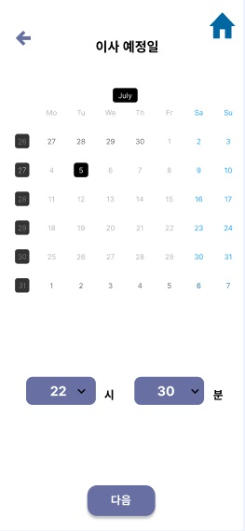
3. 이사 접수 화면
1. https://jcy0011.movingproject.com/movingdate
[그림12]은 이사 예정일과 이사 예정 시간을 선택하는 화면이며, 선택 완료 후에 다음 버튼을 누르면 다음 단계로 진행한다.
2. 관련 DB 테이블
SELECT moving_date
FROM tProMovingMng;
3. 사용 위젯
DatePicker, TimePicker
4. JSON format
- 보내는 JSON format
{
“moving_date” : “2022-07-05 22:30”
}
받는 JSON format
{
“result” : “success”
}
[그림11] 이사 예정일 및 시간 선택 화면

Slide 18
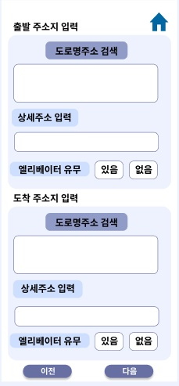
3. 이사 접수 화면
1. https://jcy0011.movingproject.com/addressinfo
[그림14]은 출발 주소지와 도착 주소지의 정보를 입력하는 화면이다.
사용자는 도로명주소 검색을 통해 주소지의 도로명주소를 입력해야 한다.
2. 관련 DB 테이블
SELECT from_address, from_elevator_availability, to_address, to_elevator_availability
FROM tProMovingMng;
3. 사용 API
네이버 MAPS
4. JSON format
- 보내는 JSON format
{ “address_info” : [
{
“from_address” : “서울특별시 금천구 가산디지털로 212 430호”,
“from_elevator_availability” : “y”
“to_address” : “서울특별시 금천구 가산디지털로 210 101호“,
“to_elevator_availability” : “y”
} ]
}
받는 JSON format
[그림12] 주소지 입력 화면

Slide 19
3. 이사 접수 화면
- 받는 JSON format
{
"status" : " OK" ,
"address" : [
"roadAddress" : "서울특별시 금천구 가산디지털로 212",
"x" : "126.8898125",
"y" : "37.4790800"
]
"errorMessage" : ""
}
{
"status" : "OK",
"address" : [
"roadAddrss" : "서웉특별시 금천구 가산디지털로 211",
"x" : "126.8893331",
"y" : "37.4791548"
]
"errorMessage" : ""
}
[그림12] 주소지 입력 화면

Slide 20
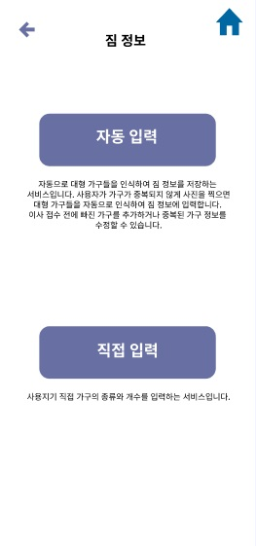
3. 이사 접수 화면
1. https://jcy0011.movingproject.com/baggage_choice
[그림17]는 출발 주소지 입력 후 짐(대형가구)을 어떻게 입력할 것인지 선택하는 화면이다.
각 버튼 아래에는 각 입력 방식이 어떻게 이루어지는 지 설명이 쓰여져 있다.
2. 관련 DB 테이블
SELECT baggage_name
FROM tProMovingMng;
3. JSON format
- 보내는 JSON format
{ “type_of_entering” : [
{
“type” : “자동 입력“,
“type_description” : “자동으로 대형 가구들을 인식하여 짐 정보를 저장하는 서비스입니다. 사용자가 가구가 중복되지 않게 사진을 찍으면 대형 가구들을 자동으로 인식하여 짐 정보에 입력합니다. 이사 접수 전에 빠진 가구를 추가하거나 중복된 가구 정보를 수정할 수 있습니다.”
}
{
“type” : “직접 입력“,
“type_description” : “사용자가 직접 가구의 종류와 개수를 입력하는 서비스입니다.”
} ]
}
받는 JSON format
{ “result” : “success” }
[그림14] 짐 정보 선택 화면

Slide 21
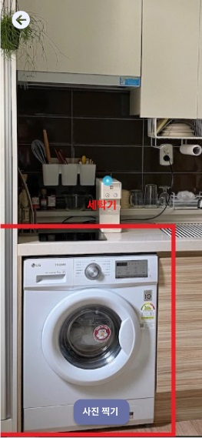
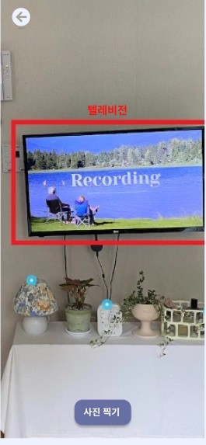
3. 이사 접수 화면
1.
[그림17]에서 ‘자동 입력’을 선택했을 때 볼 수 있는 화면이다.
카메라 화면에서 빨간 테두리 안에 들어오는 가구가 해당 앱이 대형 가구로 인식한 것들이다.
사진 찍기를 누르면 빨간 테두리 안에 들어온 가구들이 자동으로 짐 정보로 입력된다.
2. 관련 DB 테이블
SELECT baggage_name
FROM tProMovingMng;
3. JSON format
- 보내는 JSON format
{ “auto_info” : [
{
“baggage_name” : “세탁기”,
“baggage_quantity” : “1”
}
{
“baggage_name” : “텔레비전”,
“baggage_quantity” : “1”
} ]
}
받는 JSON format
{ “result” : “success” }
[그림15] 짐 정보 자동 입력 화면

Slide 22
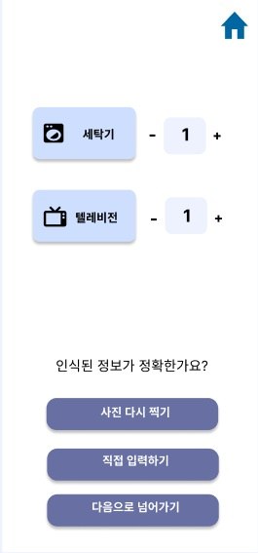
3. 이사 접수 화면
1. https://jcy0011.movingproject.com/auto_baggage_info
[그림19]는 자동 입력을 통해 입력된 짐 정보이다.
만약 짐 정보가 정확하다면 ‘다음으로 넘어가기’를 선택하고, 정보에 오류가 있어 다시 자동 입력 서비스를 이용하고 싶다면 ‘사진 다시 찍기’를 선택하고, 추가 정보를 직접 입력하고자 하면 ‘직접 입력하기’를 선택한다.
2. 관련 DB 테이블
SELECT baggage_name, baggage_quantity
FROM tProMovingMng;
3. JSON format
- 보내는 JSON format
{ “auto_info” : [
{
“baggage_name” : “세탁기”,
“baggage_quantity” : “1”,
}
{
“baggage_name” : “텔레비전”,
“baggage_quantity” : “1”,
}
{
“baggage_name” : “테이블”,
“baggage_quantity” : “1”,
} ]
}
[그림16] 자동 입력된 짐 정보 확인 화면

Slide 23
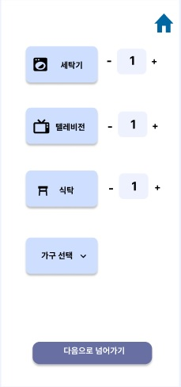
3. 이사 접수 화면
1. https://jcy0011.movingproject.com/direct_baggage_info
[그림17]에서 ‘직접 입력’을 선택했거나 [그림19]에서 ‘직접 입력하기’를 선택했을 때 볼 수 있는 화면이다.
해당 페이지에서 추가나 수정이 필요한 짐 정보를 사용자가 직접 입력한다.
2. 관련 DB 테이블
SELECT baggage_name, baggage_quantity
FROM tProMovingMng;
3. JSON format
- 보내는 JSON format
{ “auto_info” : [
{
“baggage_name” : “세탁기”,
“baggage_quantity” : “1”,
}
{
“baggage_name” : “텔레비전”,
“baggage_quantity” : “1”,
}
{
“baggage_name” : “테이블”,
“baggage_quantity” : “1”,
} ]
}
[그림17] 짐 정보 직접 입력 화면

Slide 24
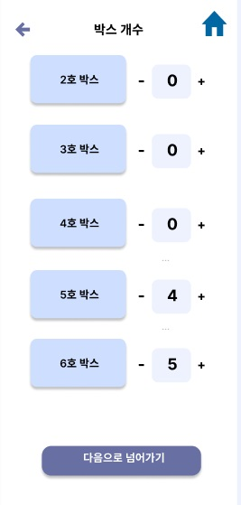
3. 이사 접수 화면
1. https://jcy0011.movingproject.com/box_info
짐(대형 가구)입력 완료 후 ‘다음으로 넘어가기’버튼을 누르면 볼 수 있는 화면이다. 대형 가구를 제외한 옷, 생활용품 등 박스에 들어가야 할 짐들을 담은 박스의 종류와 그 개수를 입력한다.
2. 관련 DB 테이블
SELECT box_type, box_quantity
FROM tProMovingMng;
3. JSON format
- 보내는 JSON format
{ “box_info” : [
{
“box_type” : “5호박스”,
“box_quantity” : “4”
}
{
“box_type” : “6호박스”,
“box_quantity” : “5”
} ]
}
받는 JSON format
{ “result” : “success” }
[그림18] 박스 정보 입력 화면

Slide 25
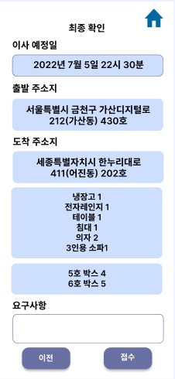
3. 이사 접수 화면
1. https://jcy0011.movingproject.com/checking
[그림24]는 이사 예정일과 시간, 주소지 그리고 짐 정보를 최종 확인 할 수 있는 화면이다.
입력된 정보가 맞으면 ‘접수’버튼을, 정보에 오류가 있다면 ‘이전’버튼을 눌러 정보를 수정한다.
2. 관련 DB 테이블
SELECT From_address, To_address, baggage_name, baggage_quantity, box_type, box_quantity, moving_date, requirement
FROM tProMovingMng;
3. JSON format
- 보내는 JSON format
{“checking” : [
{“moving_date” :[ ]}
{“from_address” : [ ]}
{ “to_address” : [ ]}
{“baggage_info” : [ ]}
{“box_info” : [ ] }
{ “requirement” : “도착전에 연락주세요” } ]
}
받는 JSON format
{
“result” : “success”
}
도착전에 연락주세요
[그림19] 입력 정보 최종 확인 화면

Slide 26
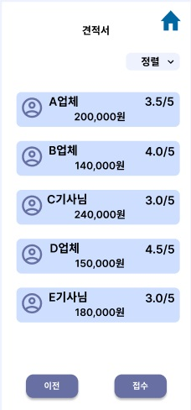

3. 이사 접수 화면
1. https://jcy0011.movingproject.com/estimation_list
[그림25]는 [그림24]에서 ‘접수’를 누른 후 5개의 업체가 견적서를 보냈을 때 볼 수 있는 화면이다. 최초 견적 리스트는 최신순으로 보여지며, 다양한 정렬 기준을 이용하여 사용자의 기호에 맞게 리스트를 배열할 수 있다.
2. 관련 DB 테이블
SELECT MovingDriver_name, MovingDriver_avg_rating
FROM tMstMovingDriver;
SELECT estimation
FROM tProEstimationMng;
3. JSON format
- 보내는 JSON format
{“estimation_list” : [
{
“movingcompany” : “A업체”,
“estimation” : “200,000원”,
“total_rating” : “company_avg_rating” : “3.5”
} ]
}
받는 JSON format
{
“result” : “success”
}
[그림20] 견적 리스트 화면

Slide 27
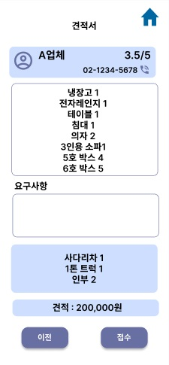
3. 이사 접수 화면
1. https://jcy0011.movingproject.com/estimation_list/A업체
[그림26]에서 A업체를 선택했을 때 볼 수 있는 화면으로, 해당 업체의 평균 평점과 연락처를 볼 수 있게 하였고, 연락처 옆에는 전화 버튼을 배치시켜 앱 내에서 업체로 바로 전화를 연결할 수 있도록 하였다.
업체의 정보 아래에는 사용자가 입력한 짐 정보와 요구사항을 다시 보여주고, 그 아래에는 업체가 설정한 트럭의 종류와 수 그리고 직원들의 수를 보여주어 업체가 왜 해당 견적을 설정하였는지 사용자가 알 수 있게 하였다.
2. 관련 DB 테이블
SELECT estimation, baggage_name, baggage_quantity, box_type, box_quantity, ,using_ladder_truck, using_truck_type, using_truck, using_staff, requirement
FROM tProMovingMng;
SELECT MovingDriver_name, MovingDriver_phone, MovingDriver_avg_rating
FROM tMstMovingDriver;
[그림21] 견적 리스트 상세 화면

Slide 28
3. 이사 접수 화면
3. JSON format
- 보내는 JSON format
{ “detailed_estimation” : [
{
“movingcompany” : “A업체”,
“total_rating” : “5”,
“company_avg_rating” : “3.5”,
“company_phone” : “02-1234-5678”,
.
.
“box_type” : “5호 박스”,
“box_quantity” : “4”,
.
.
“using_ladder_truck” : “1”,
“using_truck_type” : “1톤 트럭”,
“using_truck-quantity” : “1”,
“using_staff” : “2”,
“estimation” : “200,000원”
} ]
}
받는 JSON format
{ “result” : “success” }
[그림22] 견적 리스트 상세 화면

Slide 29
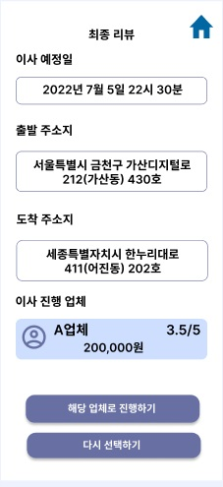
3. 이사 접수 화면
1. https://jcy0011.movingproject.com/final_review
[그림26]에서 ‘접수’ 버튼을 선택했을 때 볼 수 있는 최종화면이다.
해당 업체로 이사를 진행하려면 하단의 ‘해당 업체로 진행하기’버튼을 선택하면 된다.
2. 관련 DB 테이블
SELECT From_address, To_address, moving_date, determined_estimation
FROM tProMovingMng;
SELECT MovingDriver_name, MovingDriver_avg_rating
FROM tMstMovingDriver;
3. JSON format
- 보내는 JSON format
{“final_review” : [
{“moving_date” : [ ]}
{“to_address” : [ ]}
{“from_address” : [ ]}
{
“estimation_info” : [
{
“movingcompany” : “A업체”,
“estimation” : “200,000원”
}
{ “nxt_step” : “해당 업체로 진행하기＂ } ]
}
[그림23] 최종 리뷰 화면

Slide 30
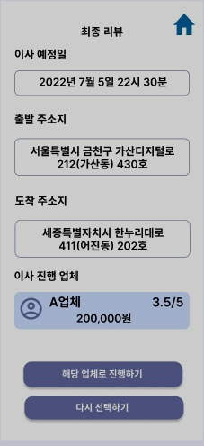
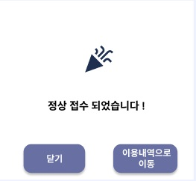
3. 이사 접수 화면
1. https://jcy0011.movingproject.com/final_review/popup
[그림27]에서 ‘해당 업체로 진행하기’버튼을 선택하면 볼 수 있는 화면으로 접수가 정상적으로 이뤄졌음을 알린다.
2. 관련 DB 테이블
SELECT To_address, From_address, moving_date, determined_estimation
FROM tProMovingMng;
SELECT MovingDriver_name, MovingDriver_avg_rating
FROM tMstMovingDriver ;
3. JSON format
- 보내는 JSON format
{
“responding” : “정상 접수 되었습니다 !”
}
받는 JSON format
{
“result” : “success”
}
[그림24] 최종 접수 완료 화면

Slide 31
후기 화면
Review

Slide 32
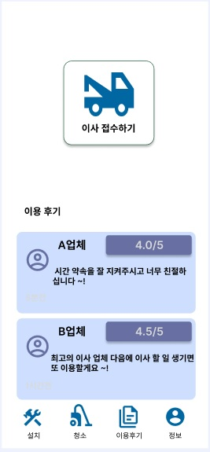
4. 후기 화면 -1) 전체 후기 보기
1. https://movingproject.com/home, https://jcy0011.movingproject.com/home
사용자용 앱을 실행했을 때 볼 수 있는 홈 화면이다.
이사 접수가 주 기능인 어플이기 때문에 ‘이사 접수하기’버튼이 한 눈에 들어오게 위치시켰고, 그 아래에는 이용후기들을 최신순으로 배치하였다.
2. 관련 DB 테이블
SELECT movingcompany, review_created_date, review_rating, review_contents
FROM tProReviewMng;
3. JSON format
- 보내는JSON format
{ “review_data” : [
{
“movingcompany” : “A업체”,
“review_created_date” : “2022-08-05 22:00”,
“review_rating” : “4.0”,
“review_total_rating” : “5.0”,
“review_contents” : “시간 약속을 잘 지켜주시고 너무 친절하십니다~!”
}
] }
- 받는 JSON format
{
“result” : “success”
}
[그림25] 홈 화면 중 이용 후기 선택 화면
(로그아웃상태)
[그림26] 홈 화면 중 이용 후기 선택 화면
(로그인상태)

Slide 33
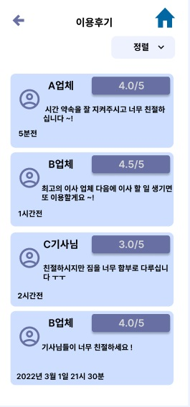

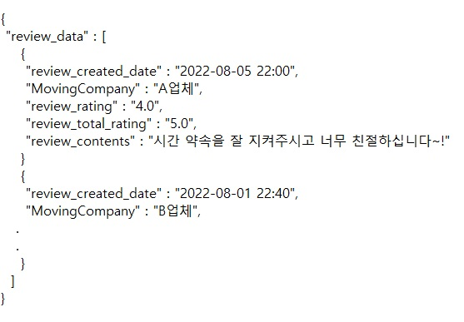

4. 후기 화면 -1) 전체 후기 보기
1. https://movingproject.com/review_home
[그림32]은 [그림30] 또는 [그림31]에서 ‘이용후기’를 선택했을 때 볼 수 있는 화면으로 최초 리스트는 최신순으로 배열되며, 다양한 정렬 기준을 이용하여 사용자의 기호에 맞게 후기 리스트를 볼 수 있게 한다.
2. 관련 DB 테이블
SELECT MovingDriver_name, review_created_date, review_rating, review_contents
FROM tProReviewMng;
3. JSON format
[그림27] 최신순으로 정렬된 이용후기 화면

Slide 34
4. 후기 화면 -2) 후기 작성하기
1. https://jcy0011.movingproject.com/home
사용자용 앱을 실행했을 때 볼 수 있는 홈 화면이다.
이사 접수가 주 기능인 어플이기 때문에 ‘이사 접수하기’버튼이 한 눈에 들어오게 위치시켰고, 그 아래에는 이용후기들을 최신순으로 배치하였다.
2. 관련 DB 테이블
SELECT movingcompany, review_created_date, review_rating, review_contents
FROM tProReviewMng;
3. JSON format
- 보내는JSON format
{ “review_data” : [
{
“movingcompany” : “A업체”,
“review_created_date” : “2022-08-05 22:00”,
“review_rating” : “4.0”,
“review_total_rating” : “5.0”,
“review_contents” : “시간 약속을 잘 지켜주시고 너무 친절하십니다~!”
}
] }
- 받는 JSON format
{
“result” : “success”
}
[그림28] 로그인 및 이용내역 선택 화면

Slide 35
4. 후기 화면 -2) 후기 작성하기
1. https://jcy0011.movingproject.com/userinfo
[그림6]는 로그인 후에 ‘정보’버튼을 선택하였을 때 볼 수 있는 정보 화면이다.
닉네임과 사용자가 설정한 이미지를 볼 수 있게 하였으며, 해당 페이지에서 이용 내역, 내 후기, 정보 수정 그리고 로그아웃을 실행할 수 있도록 하였다.
2. 관련 DB 테이블
SELECT user_id
FROM tMstUser;
3. JSON format
- 보내는 JSON format
{
“user_id” : “jcy0011”
}
- 받는 JSON format
{
“result” : “success”
}
[그림29] 정보 화면 내 ‘이용 내역’ 선텍 화면

Slide 36
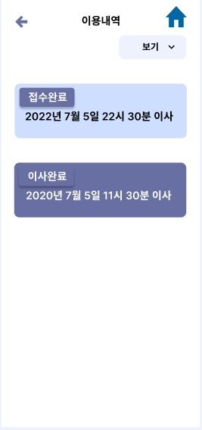
4. 후기 화면 -2) 후기 작성하기
1. https://jcy0011.movingproject.com/usinglist
[그림35]는 [그림34]에서 ‘이용내역’을 선택했을 때 볼 수 있는 이용내역 화면이다.
최초 내역 리스트는 최신순으로 모든 내역이 보여지게 하고, 다양한 보기 기준을 두어 사용자가 원하는 내역의 정보만 볼 수 있도록 한다.
2. 관련 DB 테이블
SELECT moving_date, moving_state
FROM tProUsingHistory;
3. JSON format
- 보내는 JSON format
{ “using_history” : [
{
“moving_state” : “접수완료”,
“moving_date” : “2022-07-05 22:30”,
“type_of_use” : “이사”
}
] }
- 받는 JSON format
{
“result” : “success”
}
[그림30] 이용내역 화면

Slide 37
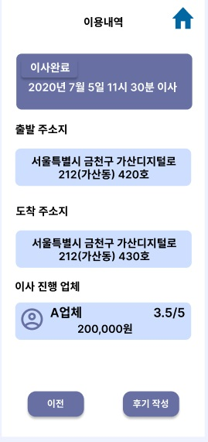
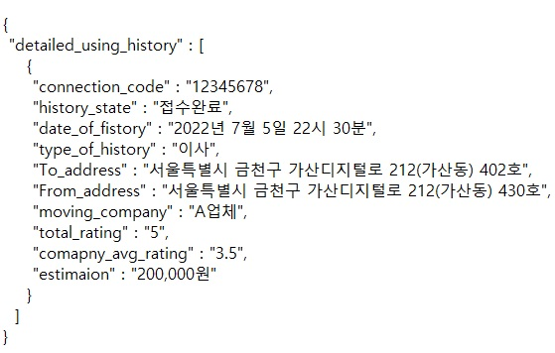
4. 후기 화면 -2) 후기 작성하기
1. https://jcy0011.movingproject.com/usinglist/이사완료/2020-07-05
[그림36]은 [그림35]의 이용내역 중 하나의 내역을 선택했을 때 볼 수 있는 상세 이용 내역 화면이다. 화면 하단의 ‘후기 작성’을 선택하면 후기 작성 페이지로 넘어간다.
2. 관련 DB 테이블
SELECT moving_date, From_address, To_address, MovingDriver_name, moving_state,
determined_estimation
FROM tProUsingHistory;
3. JSON format
[그림31] 이용내역 상세 화면

Slide 38
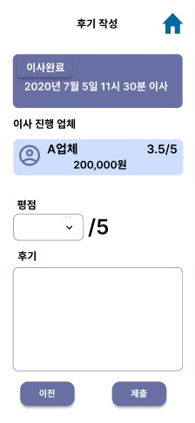

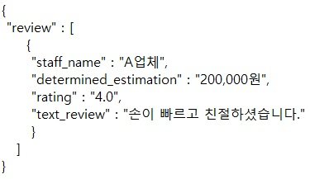
4. 후기 화면 -2) 후기 작성하기
1. https://jcy0011.movingproject.com/review_home/review_write
[그림37]은 후기를 작성할 수 있는 페이지이다.
상단에는 이사 정보를 띄워주고 그 아래에는 이사를 진행한 업체와 견적을 보여준다.
후기는 0.5점 단위의 평점과 텍스트 후기로 이루어져 있다.
평점과 텍스트 후기를 모두 입력한 후 ‘제출’버튼을 누르면 후기가 정상적으로 등록된다.
2. 관련 DB 테이블
SELECT moving_date, From_address, To_address, MovingDriver_name, determined_estimation
FROM tProUsingHistory;
SELECT review_rating, review_contents
FROM tProReviewMng;
3. JSON format
[그림32] 후기 작성 화면

Slide 39
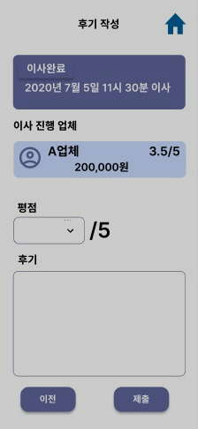
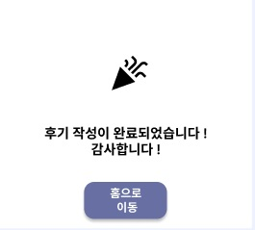

4. 후기 화면 -2) 후기 작성하기
1. https://jcy0011.movingproject.com/review_home/review_write/popup
[그림38]의 화면을 통해 후기가 정상적으로 입력된 것을 알 수 있다.
2. 관련 DB 테이블
SELECT moving_date, To_address, From_address, MovingDriver_name, determined_estimation
FROM tProUsingHistory;
SELECT review_rating, review_contents
FROM tProReviewMng;
3. JSON format
[그림33] 후기 작성 완료 화면

Slide 40
4. 후기 화면 -3) 내 후기 보기
1. https://jcy0011.movingproject.com/home
사용자용 앱을 실행했을 때 볼 수 있는 홈 화면이다.
이사 접수가 주 기능인 어플이기 때문에 ‘이사 접수하기’버튼이 한 눈에 들어오게 위치시켰고, 그 아래에는 이용후기들을 최신순으로 배치하였다.
2. 관련 DB 테이블
SELECT movingcompany, review_created_date, review_rating, review_contents
FROM tProReviewMng;
3. JSON format
- 보내는JSON format
{ “review_data” : [
{
“movingcompany” : “A업체”,
“review_created_date” : “2022-08-05 22:00”,
“review_rating” : “4.0”,
“review_total_rating” : “5.0”,
“review_contents” : “시간 약속을 잘 지켜주시고 너무 친절하십니다~!”
}
] }
- 받는 JSON format
{
“result” : “success”
}
[그림34] 로그인 및 정보 버튼 선택 과정

Slide 41
4. 후기 화면 -3) 내 후기 보기
1. https://jcy0011.movingproject.com/userinfo
[그림6]는 로그인 후에 ‘정보’버튼을 선택하였을 때 볼 수 있는 정보 화면이다.
닉네임과 사용자가 설정한 이미지를 볼 수 있게 하였으며, 해당 페이지에서 이용 내역, 내 후기, 정보 수정 그리고 로그아웃을 실행할 수 있도록 하였다.
2. 관련 DB 테이블
SELECT user_id
FROM tMstUser;
3. JSON format
- 보내는 JSON format
{
“user_id” : “jcy0011”
}
- 받는 JSON format
{
“result” : “success”
}
[그림35] 정보 화면에서 ‘내 후기’ 선택 화면

Slide 42
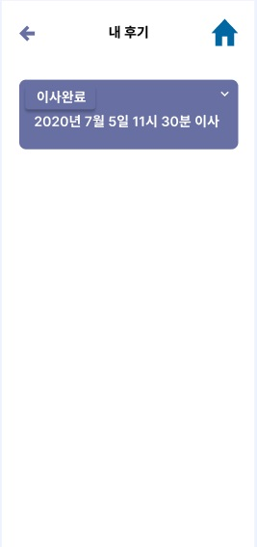
4. 후기 화면 -3) 내 후기 보기
1. https://jcy0011.movingproject.com/review_home/myreview
[그림42]는 사용자가 작성한 후기 리스트 화면이다.
2. 관련 DB 테이블
SELECT moving_date
FROM tProMovingMng;
SELECT review_number
FROM tProReviewMng;
3. JSON format
- 보내는 JSON format
{“using_history” : [
{
“history_state” : “이사완료”,
“date_of_history” : “2022년 7월 5일 11시 30분“,
“type_of_history” : “이사”
} ]
}
- 받는 JSON format
{
“result” : “success”
}
[그림36] 내 후기 화면

Slide 43
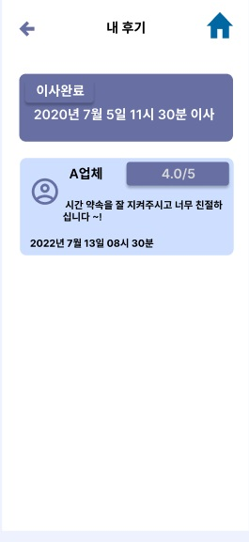
4. 후기 화면 -3) 내 후기 보기
1. https://jcy0011.movingproject.com/review_home/myreview/2020-07-05
[그림43]은 [그림42]와 같은 화면에서 이사 완료된 정보를 탭 했을 때 볼 수 있는 상세 정보 화면이다.
상세 화면에는 이용 후 후기를 남긴 업체(기사)의 이름과 내가 남긴 평점과 텍스트 후기를 볼 수 있게 하였고, 가장 아래에는 후기를 작성한 날짜와 시간이 보이게 하였다.
2. 관련 DB 테이블
SELECT moving_date
FROM tProMovingMng;
SELECT MovingDriver_name, review_created_date, revie_rating, review_contents
FROM tProReviewMng;
3. JSON format
- 보내는 JSON format
{"detaile_using_history" : [
{
"history_state" : "이사완료",
"date_of_history" : "2022년 7월 5일 22시 30분",
"type_of_history" : "이사",
"movingcompany" : "A업체",
"total_rating" : "5",
"my_rating" : "4.0",
"review_content" : "시간 약속을 잘 지켜주시고 너무 친절하십니다~!",
"review_created_date" : "2022년 7월 13일 08시 30분"
} ]
}
[그림37] 내 후기 상세 화면

Slide 44
감사합니다.

